Slide 1
React - Firebase

Slide 2
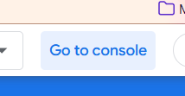
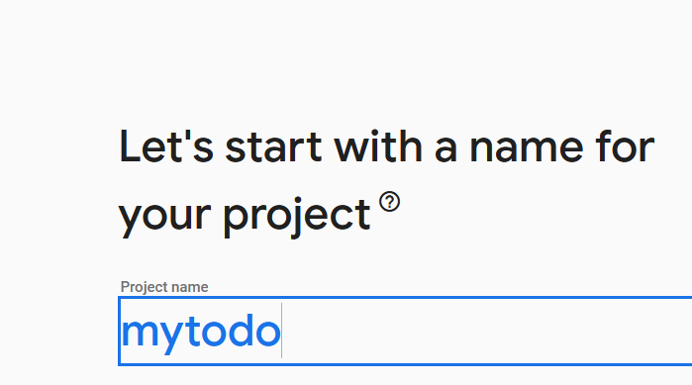
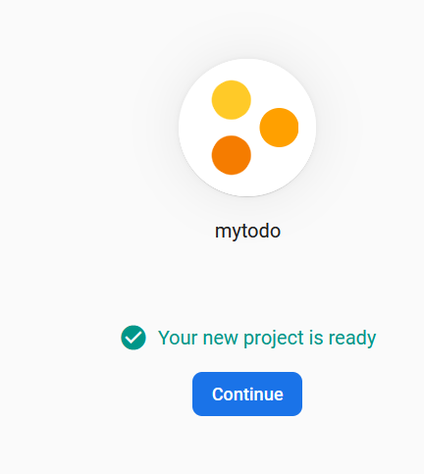
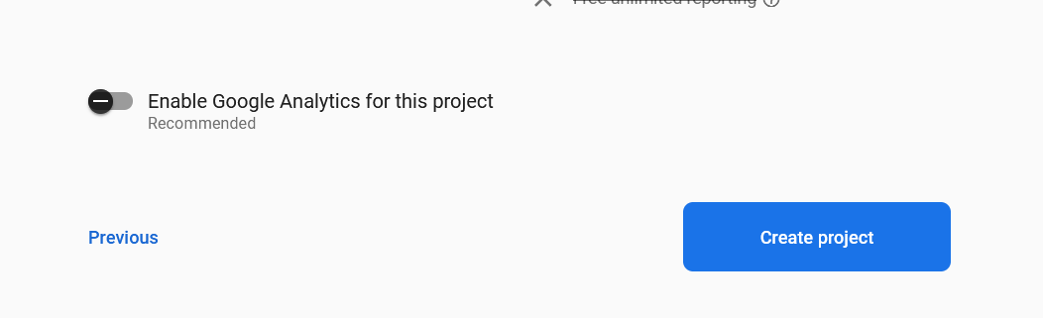
- Firebase fiók létrehozása

Slide 3
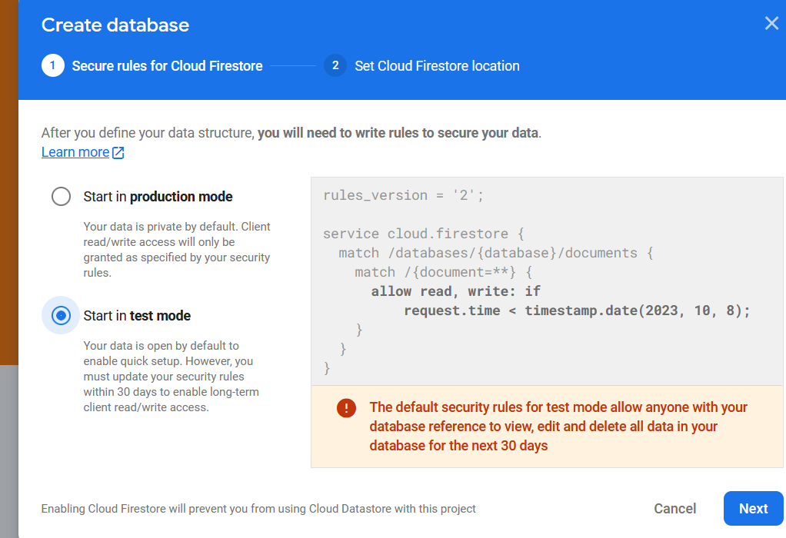
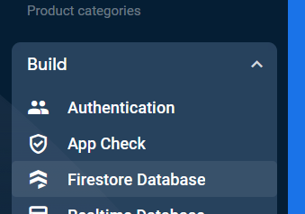
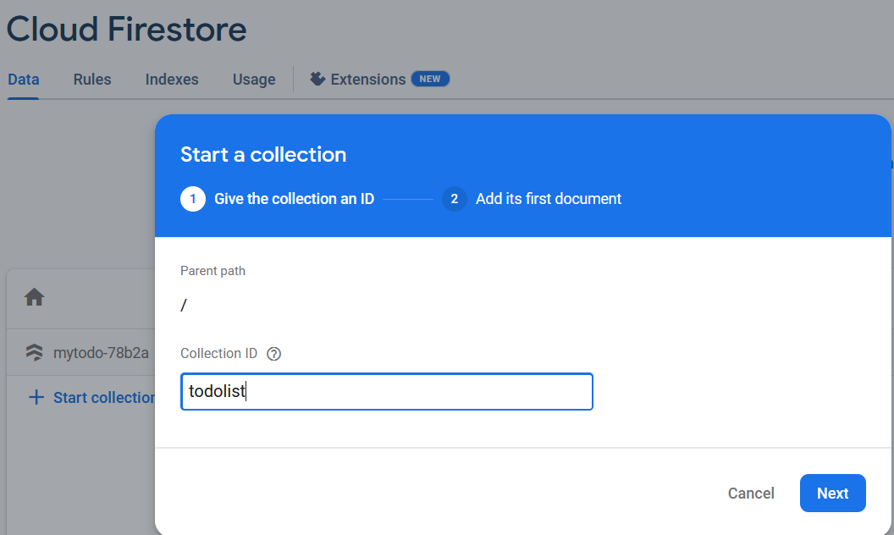
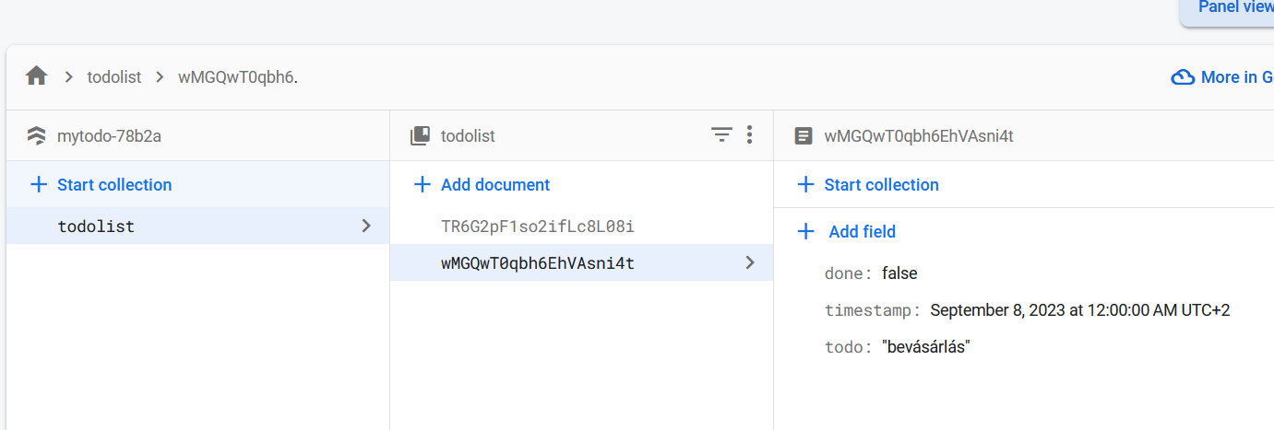
-létrehozzuk a Firestore adatbázisunkat
-majd létrehozunk 2 dokumentumot

Slide 4
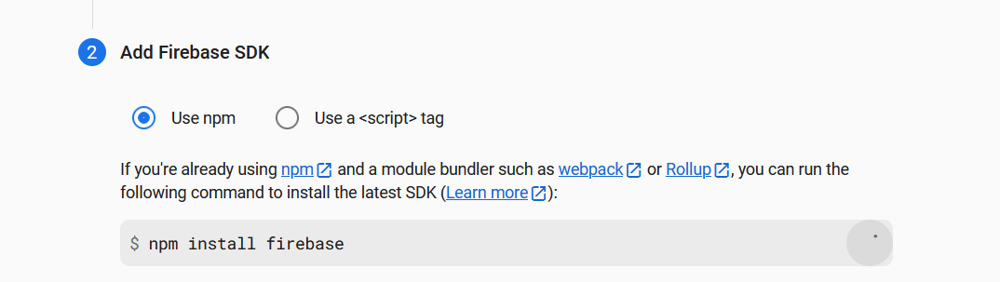
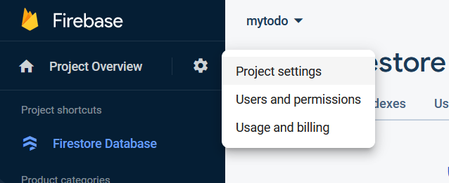

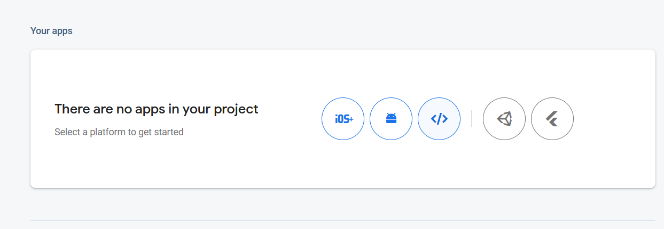
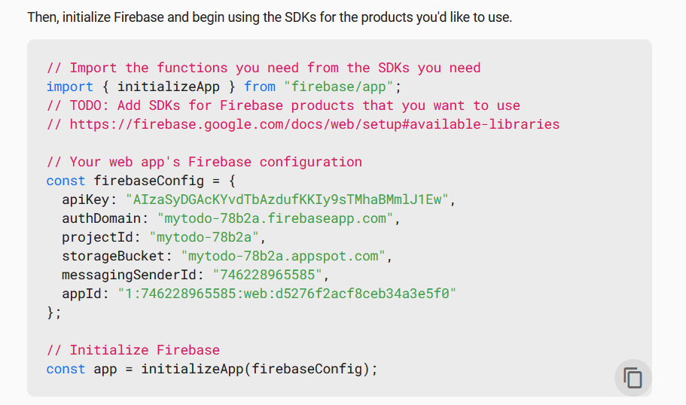
- Létrehozzuk a React projektet és összekötjük a Firebase-el:
-bemásoljuk a projektmappánlkba egy fájlba ( firebaseApp.js):

Slide 5
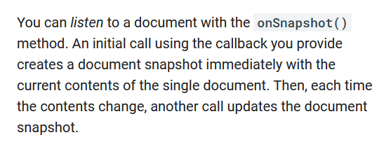

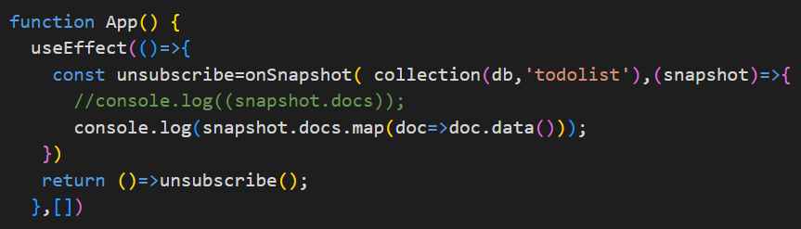
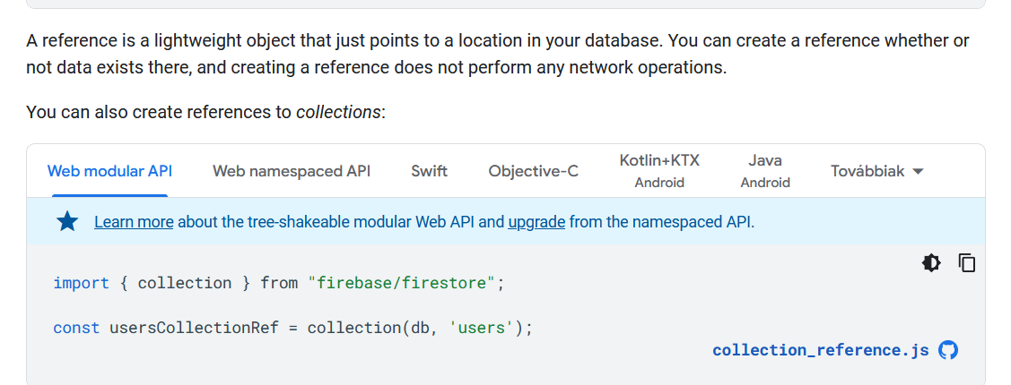
-szükségünk van a Firestore adatbázis eléréséhez az alábbi metódusra:
https://firebase.google.com/docs/firestore/query-data/listen
https://firebase.google.com/docs/firestore/data-model
A Firebase olyan funkciókat használ, amelyek aszinkron működnek, és feliratkoznak eseményekre, például adatok frissítéseire vagy valamilyen adatforrás változásaira. Az "unsubscribe" arra szolgál, hogy leiratkozzunk ezekről az eseményekről, amikor már nincs szükségünk rájuk, vagy amikor egy komponens megszűnik létezni (például egy oldalváltás során). Az "unsubscribe" függvény megszakítja az események figyelését, és ezzel elkerülhetők a nem kívánt memóriafoglalási problémák és adatfolyamok.

Slide 6
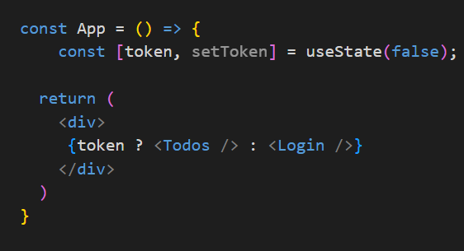

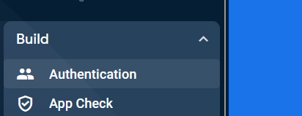
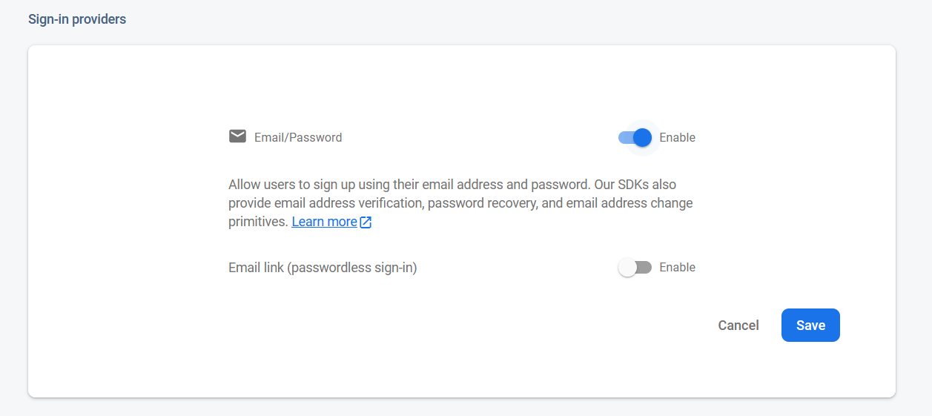
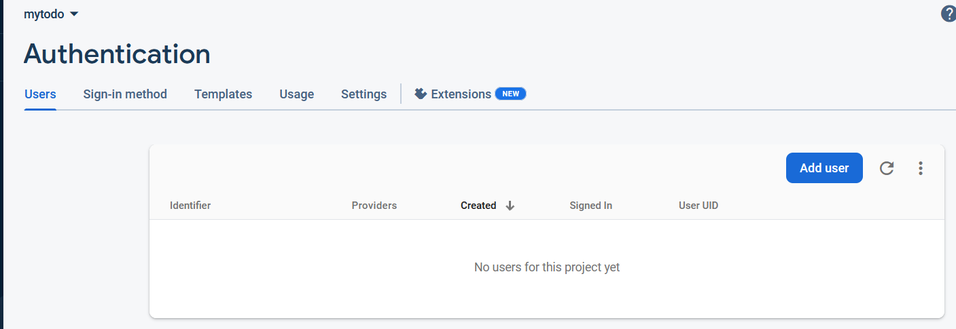
- authentikáció: csak mi szeretnénk használni az alkalmazást, vagyis ha bejelentkeztünk, akkor férhetünk hozzá az adatokhoz
https://firebase.google.com/docs/auth
https://firebase.google.com/docs/auth/web/start

Slide 7
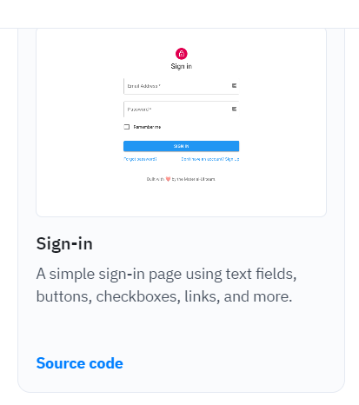

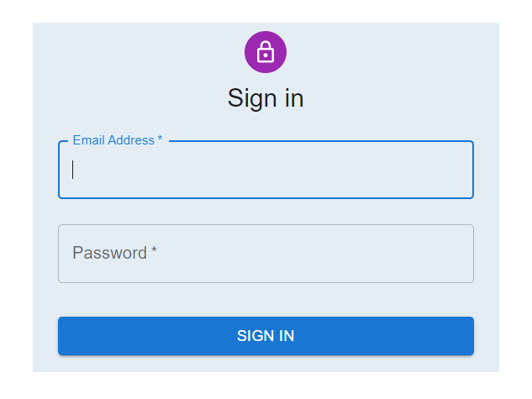
https://mui.com/material-ui/getting-started/templates/

Slide 8
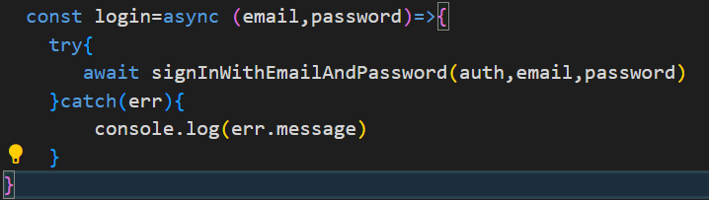


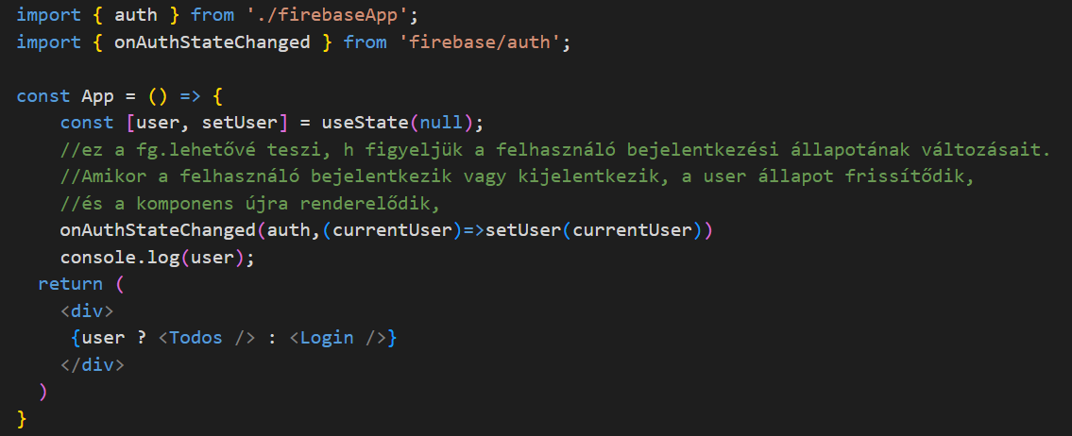
Login.jsx –ben a form submit esemény bekövetkeztekor hívódik meg:
Logout.jsx-click esemény egy gombon:
https://mui.com/material-ui/material-icons/?query=logout

Slide 9
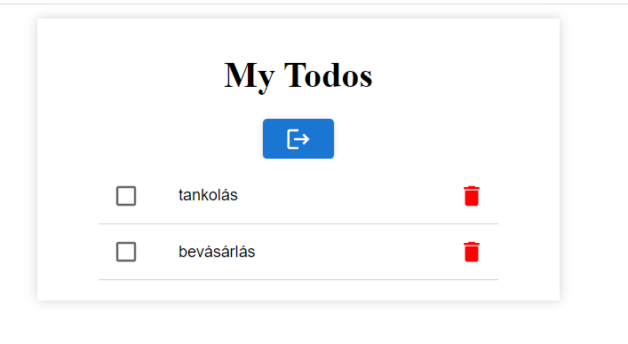
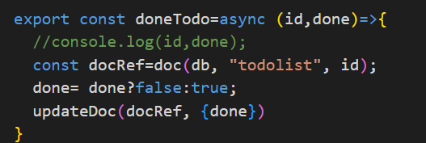
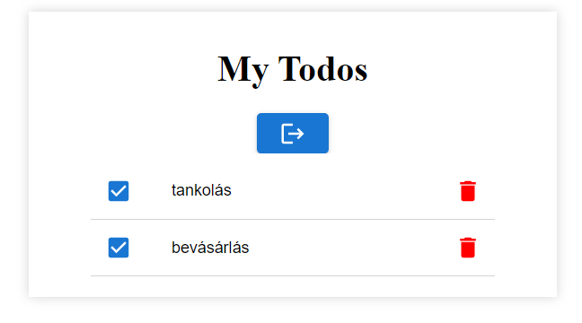
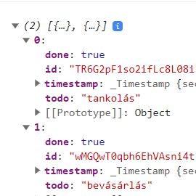
Lista megjelenítése:
https://mui.com/material-ui/react-list/
Módosítás:

Slide 10
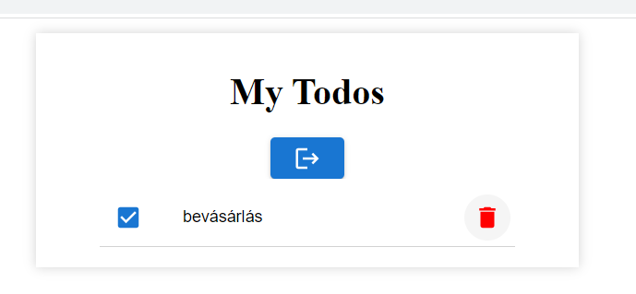
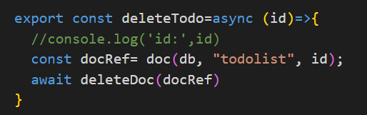
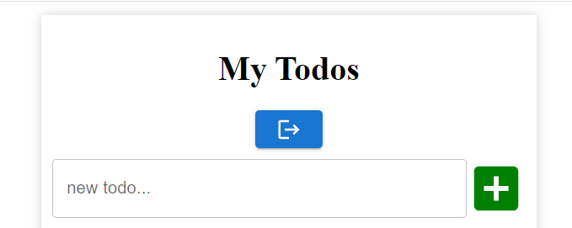
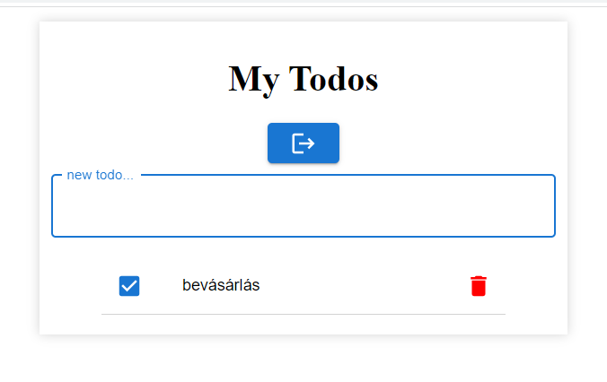
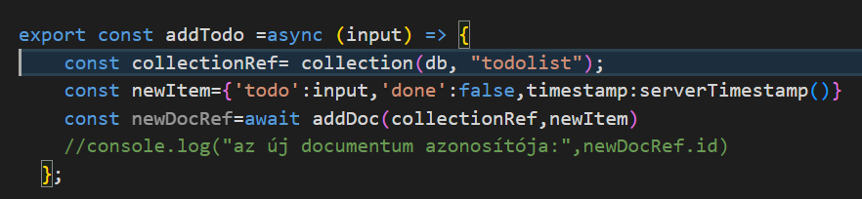
Törlés:
Új teendő bevezetése:
https://mui.com/material-ui/react-text-field/

Slide 11
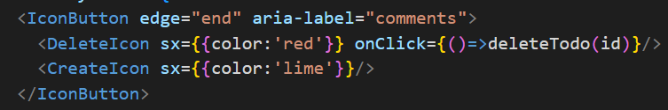
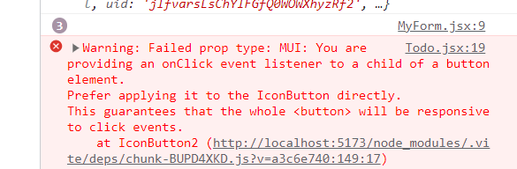
Javítani!!!!!!!!!!!!
<>
<IconButton edge="end" aria-label="comments" onClick={()=>deleteTodo(id)}>
<DeleteIcon sx={{color:'red'}} />
</IconButton>
<IconButton>
<CreateIcon sx={{color:'lime'}}/>
</IconButton>
</>

Slide 12
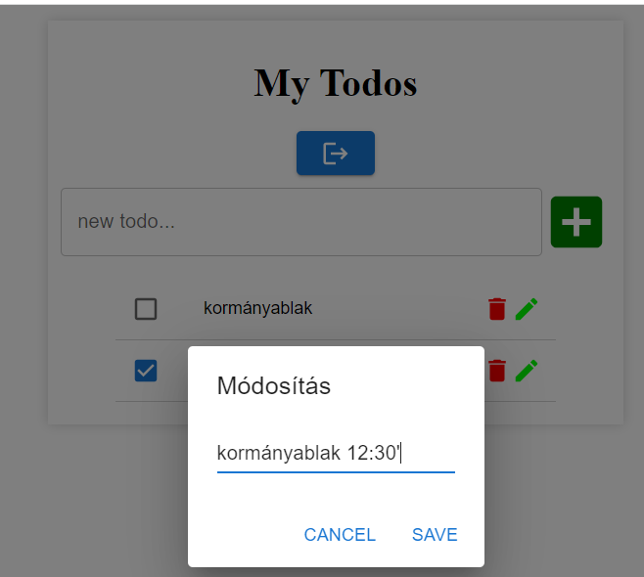
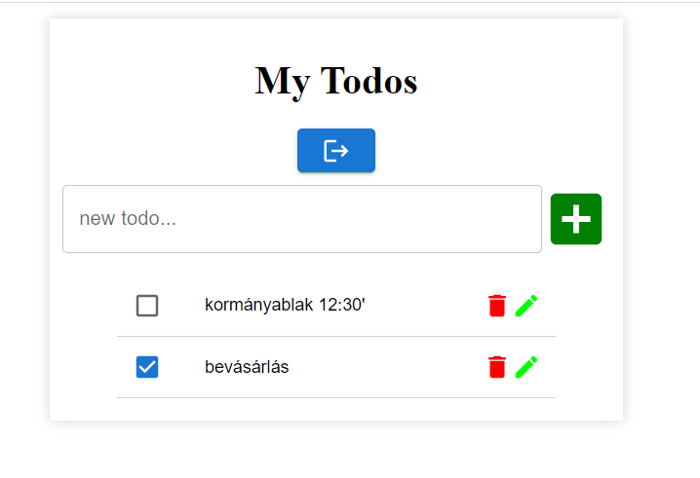
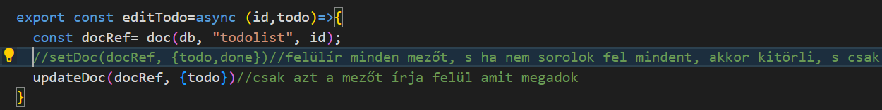
Editálás/módosítás:
https://mui.com/material-ui/react-dialog/#basic-dialog
https://cssgradient.io/gradient-backgrounds/

Slide 13
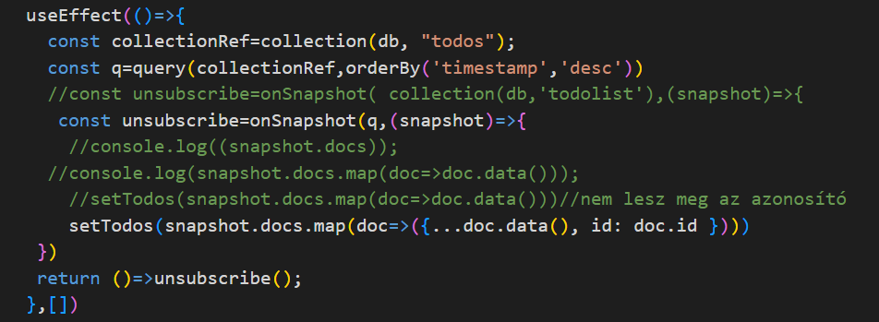
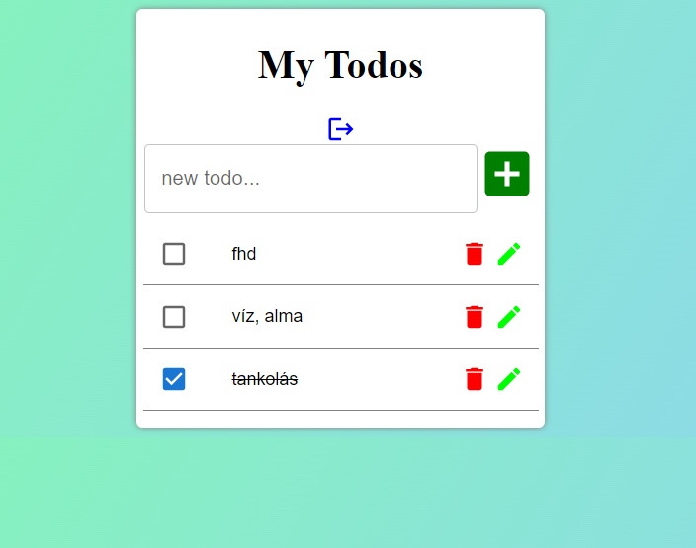
Order documents by timestamp

Slide 14
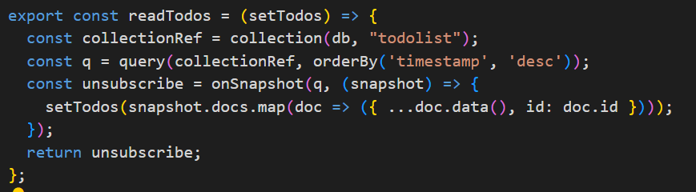
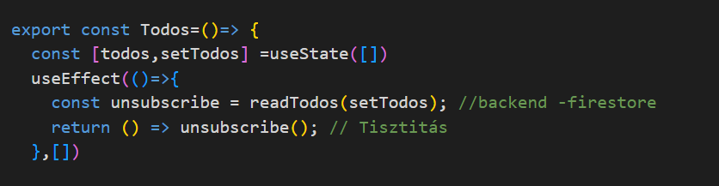
- A backendes részt, az adatok kiolvasását is az utils.js –fájlba pakolni:
A onSnapshot függvény visszaad egy leiratkozás függvényt (unsubscribe), amelyet később használhatunk fel a feliratkozás leiratkozására.
Tehát a unsubscribe változó egy függvény, amelyet a return unsubscribe; sorral adunk vissza a readTodos függvényből.
Ezután az unsubscribe függvényt a
useEffect cleanup részében hívunk meg, amikor a komponens megszűnik. Ezzel el tudjuk érni, hogy a Firestore feliratkozás megszűnjön, és ne történjen adatlekérdezés a komponens már nem létező DOM elemére vagy állapotára.
- S a komponensben csak meghívni a függvényt:

Slide 15
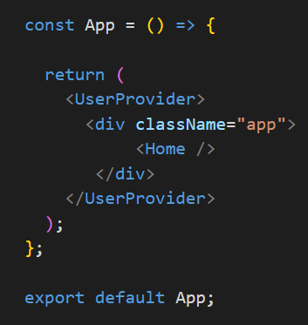
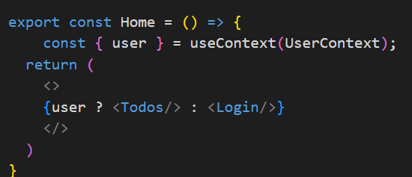
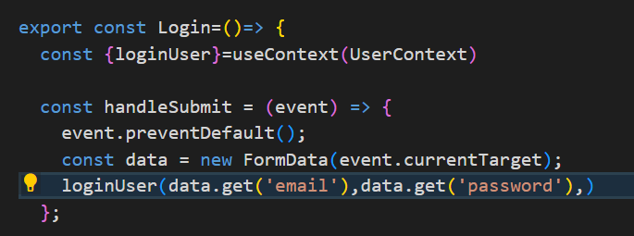
Globális state létrehozása:
-a felhasználó (user) legyen egy globális állapot, minden komponens tudja elérni
(React.pptx 20D)

Slide 16
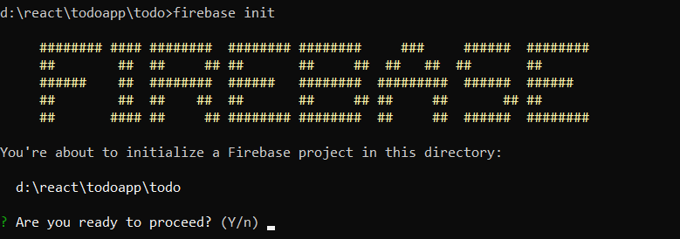
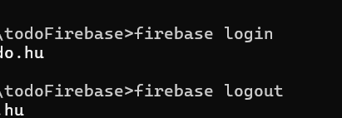
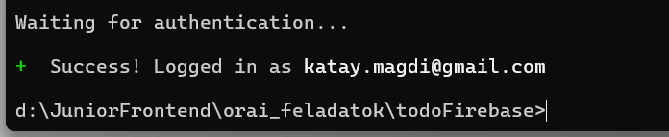
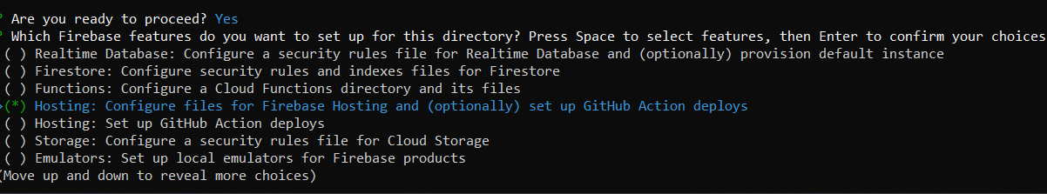
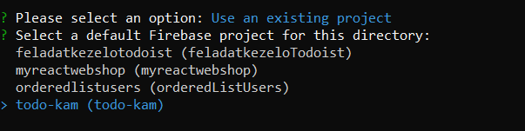
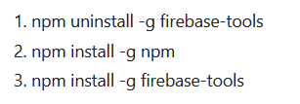
Publikálás:
PAT használata esetén deployolás előtt: git remote set-url origin https://mkatay:<token>@github.com/mkatay/...
-módosítás után push-olni a GitHub repóba és újrapublikálni:
>firebase deploy

Slide 17
BLOG készítése
Firebase
Firestore
Authentication
Tailwind ? Reactstrap

Slide 18


https://bun.sh/guides/ecosystem/vite
bun create vite .
bun install
bunx --bun vite
https://bun.sh/docs/installation

Slide 19





Slide 20




